Slide 1

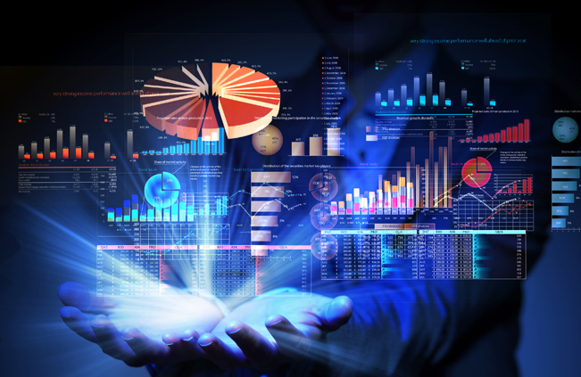
DESARROLLO DE APLICACIONES MULTIPLATAFORMA
SISTEMAS DE GESTIÓN EMPRESARIAL
UT01: SISTEMAS ERP-CRM-BI

Slide 2
ÍNDICE
1.- Introducción
2.- ¿Qué es un sistema ERP-CRM-BI?
3.- Ventajas e inconvenientes de los ERP

Slide 3
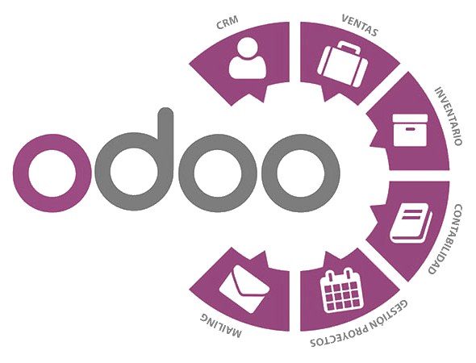
1
INTRODUCCIÓN

Slide 4
SGE
Definición de Sistemas de Gestión Empresarial
Víctor J. González
Los sistemas de gestión empresarial son plataformas de software diseñadas para optimizar, automatizar e integrar los procesos clave de una organización.
Operaciones de la empresa
Producción
Logística
Contabilidad
Recursos humanos
Ventas
Relaciones con los clientes
etcétera…
UT01: SISTEMAS ERP-CRM-BI | INTRODUCCIÓN | DEFINICIÓN DE SISTEMAS DE GESTIÓN EMPRESARIAL

Slide 5
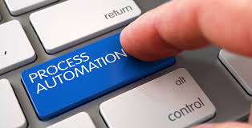
SGE
Importancia en la organización moderna
Víctor J. González
En un entorno empresarial cada vez más competitivo y globalizado, la capacidad de gestionar recursos, procesos y datos eficientemente es crucial para el éxito. Los SGE permiten a las organizaciones:
Mejorar la eficiencia operativa
Automatizar tareas repetitivas y optimizar flujos de trabajo permiten a las empresas reducir costos y mejorar la productividad
Tomar decisiones basadas en datos
Facilitar la escalabilidad
Asegurar el cumplimiento normativo
UT01: SISTEMAS ERP-CRM-BI | INTRODUCCIÓN | IMPORTANCIA EN LA ORGANIZACIÓN MODERNA

Slide 6
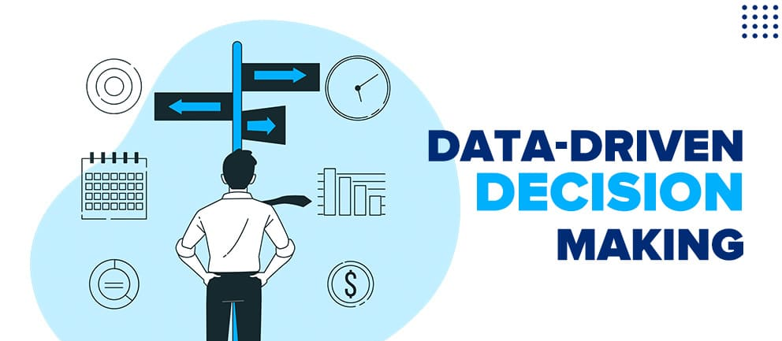
SGE
Importancia en la organización moderna
Víctor J. González
En un entorno empresarial cada vez más competitivo y globalizado, la capacidad de gestionar recursos, procesos y datos eficientemente es crucial para el éxito. Los SGE permiten a las organizaciones:
Mejorar la eficiencia operativa
Con acceso a la información en tiempo real, los directivos de las empresas pueden tomar decisiones más rápidas y precisas.
Tomar decisiones basadas en datos
Facilitar la escalabilidad
Asegurar el cumplimiento normativo
UT01: SISTEMAS ERP-CRM-BI | INTRODUCCIÓN | IMPORTANCIA EN LA ORGANIZACIÓN MODERNA

Slide 7
SGE
Importancia en la organización moderna
Víctor J. González
En un entorno empresarial cada vez más competitivo y globalizado, la capacidad de gestionar recursos, procesos y datos eficientemente es crucial para el éxito. Los SGE permiten a las organizaciones:
Mejorar la eficiencia operativa
Estos sistemas están diseñados para crecer junto con la empresa, permitiendo la adición de nuevas funciones y capacidades fácilmente.
Tomar decisiones basadas en datos
Facilitar la escalabilidad
Asegurar el cumplimiento normativo
UT01: SISTEMAS ERP-CRM-BI | INTRODUCCIÓN | IMPORTANCIA EN LA ORGANIZACIÓN MODERNA

Slide 8

SGE
Importancia en la organización moderna
Víctor J. González
En un entorno empresarial cada vez más competitivo y globalizado, la capacidad de gestionar recursos, procesos y datos eficientemente es crucial para el éxito. Los SGE permiten a las organizaciones:
Mejorar la eficiencia operativa
La automatización y estandarización de procesos ayuda a cumplir con regulaciones locales e internacionales, minimizando riesgos legales y financieros.
Tomar decisiones basadas en datos
Facilitar la escalabilidad
Asegurar el cumplimiento normativo
UT01: SISTEMAS ERP-CRM-BI | INTRODUCCIÓN | IMPORTANCIA EN LA ORGANIZACIÓN MODERNA

Slide 9
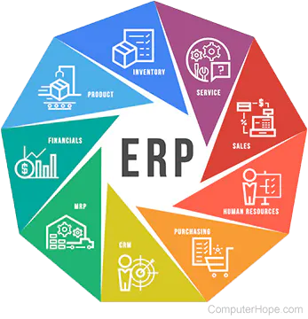
SGE
Tipos de sistemas de gestión empresarial
Víctor J. González
Existen varios tipos de sistemas de gestión empresarial, cada uno diseñado para abordar diferentes necesidades dentro de una organización.
Los más comunes son:
ERP
Enterprise Resource Planning (ERP)
Se enfoca en la integración de los procesos internos de una empresa, facilitando la gestión de recursos y la planificación de actividades.
CRM
BI
UT01: SISTEMAS ERP-CRM-BI | INTRODUCCIÓN | TIPOS DE SISTEMAS DE GESTIÓN EMPRESARIAL

Slide 10
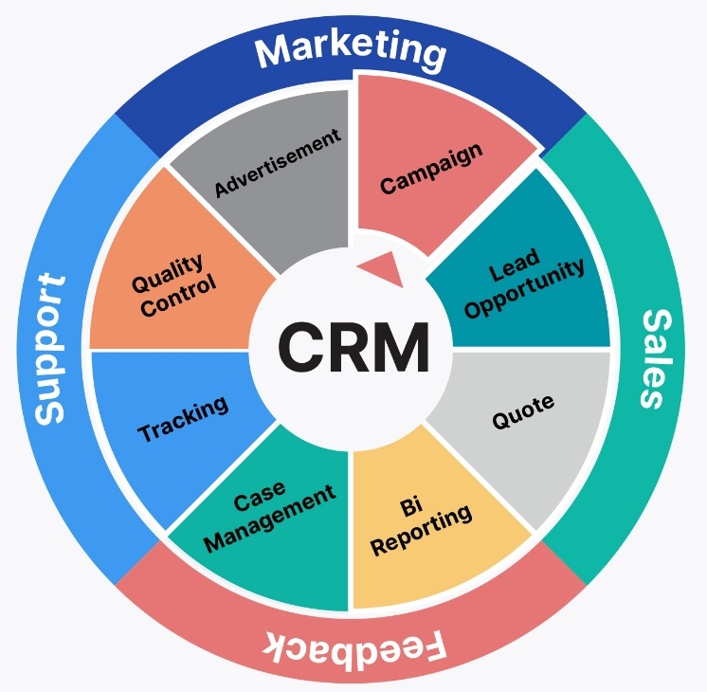
SGE
Tipos de sistemas de gestión empresarial
Víctor J. González
Existen varios tipos de sistemas de gestión empresarial, cada uno diseñado para abordar diferentes necesidades dentro de una organización.
Los más comunes son:
ERP
Customer Relationship Manager (CRM)
Orientado a gestión de relaciones con los clientes, optimizando el manejo de interacciones, ventas y servicio post-venta.
CRM
BI
UT01: SISTEMAS ERP-CRM-BI | INTRODUCCIÓN | TIPOS DE SISTEMAS DE GESTIÓN EMPRESARIAL

Slide 11
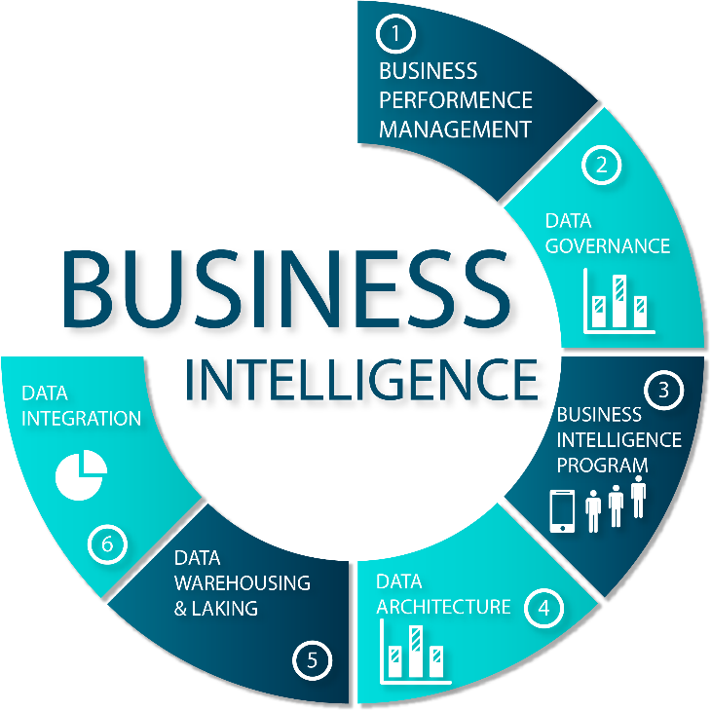
SGE
Tipos de sistemas de gestión empresarial
Víctor J. González
Existen varios tipos de sistemas de gestión empresarial, cada uno diseñado para abordar diferentes necesidades dentro de una organización.
Los más comunes son:
ERP
Business Intelligence (BI)
Se centra en el análisis de datos y la generación de informes que apoyan la toma de decisiones estratégicas.
CRM
BI
UT01: SISTEMAS ERP-CRM-BI | INTRODUCCIÓN | TIPOS DE SISTEMAS DE GESTIÓN EMPRESARIAL

Slide 12
SGE
Sinergias entre los sistemas
Víctor J. González
Cada uno de los tipos anteriores tiene un enfoque específico, por lo que es común que las organizaciones utilicen una combinación de ellos.
La integración de estos sistemas permite:
Obtener una visión 360° de la organización: combinando datos operativos, de clientes y de análisis, las empresas pueden obtener una visión integral que mejora la toma de decisiones.
Mejorar la eficiencia y la comunicación interna: la integración entre sistemas reduce la duplicación de datos y facilita la colaboración entre diferentes departamentos.
Aumentar la satisfacción del cliente: al tener un mejor control sobre los procesos internos y las relaciones con los clientes, las empresas pueden ofrecer un servicio más personalizado y eficiente.
UT01: SISTEMAS ERP-CRM-BI | INTRODUCCIÓN | SINERGIAS ENTRE LOS SISTEMAS

Slide 13
2
SISTEMAS
ERP-CRM-BI

Slide 14
SGE
¿Qué es un sistema ERP-CRM-BI?
Víctor J. González
ENTERPRISE RESOURSE PLANNING (ERP)
¿Qué es?
Es una plataforma de software diseñada para integrar y gestionar todos los procesos y datos esenciales de una organización dentro de un sistema unificado.
Por ejemplo:
Finanzas
Contabilidad
Recursos humanos
Cadena de suministro
Ventas y compras
Inventario
Características
Ejemplos
UT01: SISTEMAS ERP-CRM-BI | INTRODUCCIÓN | ¿QUÉ ES UN SISTEMA ERP-CRM-BI?

Slide 15
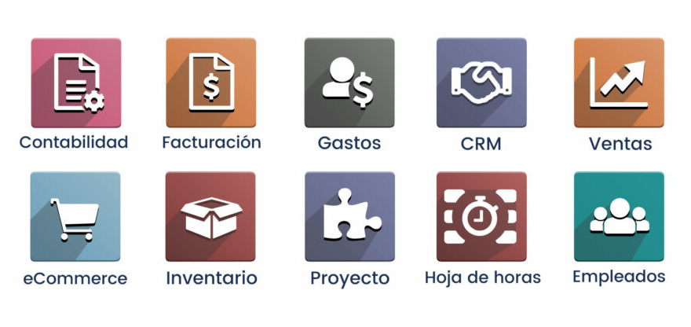
SGE
¿Qué es un sistema ERP-CRM-BI?
Víctor J. González
ENTERPRISE RESOURSE PLANNING (ERP)
¿Qué es?
Integración de módulos:
Consiste en múltiples módulos interconectados que cubren diferentes áreas funcionales de la empresa, permitiendo una comunicación fluida y el intercambio de información entre departamentos.
Características
Ejemplos
UT01: SISTEMAS ERP-CRM-BI | INTRODUCCIÓN | ¿QUÉ ES UN SISTEMA ERP-CRM-BI?

Slide 16
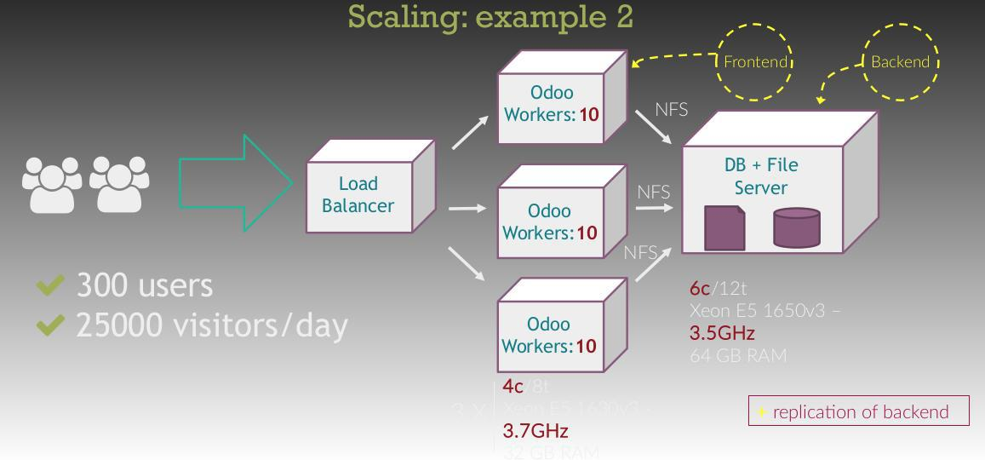
SGE
¿Qué es un sistema ERP-CRM-BI?
Víctor J. González
ENTERPRISE RESOURSE PLANNING (ERP)
¿Qué es?
Base de datos unificada:
Todos los datos se almacenan en una única base de datos central, asegurando que la información sea consistente y accesible en tiempo real.
Características
Ejemplos
UT01: SISTEMAS ERP-CRM-BI | INTRODUCCIÓN | ¿QUÉ ES UN SISTEMA ERP-CRM-BI?

Slide 17
SGE
¿Qué es un sistema ERP-CRM-BI?
Víctor J. González
ENTERPRISE RESOURSE PLANNING (ERP)
¿Qué es?
Automatización de procesos:
Los ERP automatizan muchos procesos empresariales, reduciendo la necesidad de intervención manual y minimizando errores.
Características
Ejemplos
UT01: SISTEMAS ERP-CRM-BI | INTRODUCCIÓN | ¿QUÉ ES UN SISTEMA ERP-CRM-BI?

Slide 18
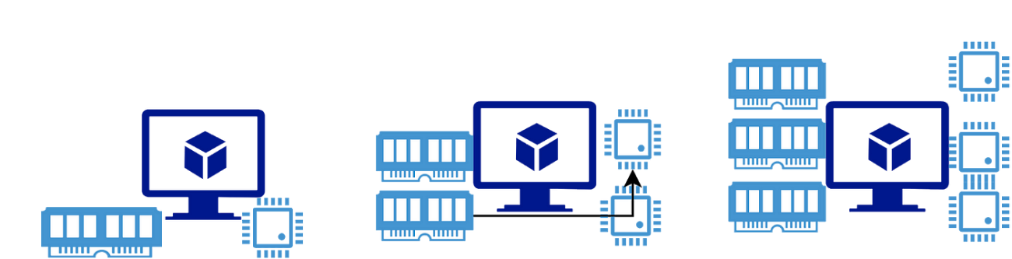
SGE
¿Qué es un sistema ERP-CRM-BI?
Víctor J. González
ENTERPRISE RESOURSE PLANNING (ERP)
¿Qué es?
Escalabilidad:
Los sistemas ERP están diseñados para crecer con la empresa, permitiendo la adición de nuevos módulos y funcionalidades según sea necesario.
Características
Ejemplos
UT01: SISTEMAS ERP-CRM-BI | INTRODUCCIÓN | ¿QUÉ ES UN SISTEMA ERP-CRM-BI?

Slide 19
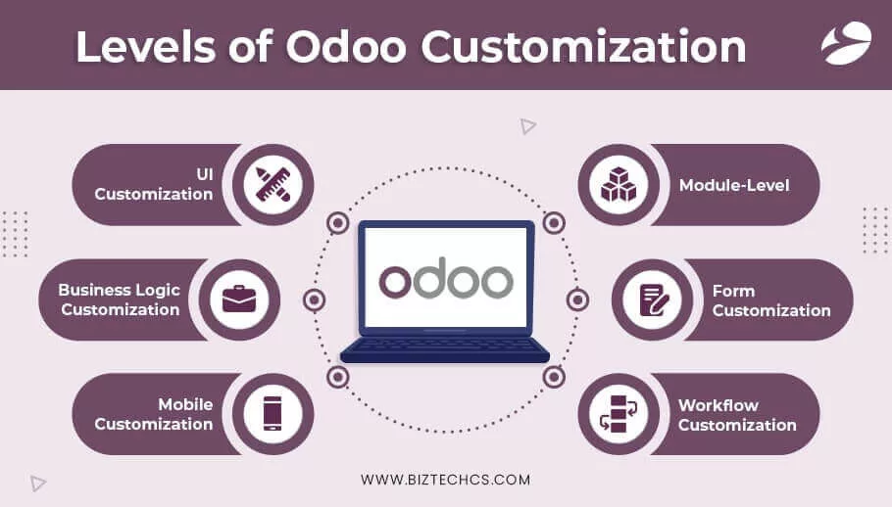
SGE
¿Qué es un sistema ERP-CRM-BI?
Víctor J. González
ENTERPRISE RESOURSE PLANNING (ERP)
¿Qué es?
Personalización y flexibilidad:
Aunque los ERP ofrecen una estructura estandarizada, también permiten personalizaciones para adaptarse a las necesidades específicas de cada empresa.
Características
Ejemplos
UT01: SISTEMAS ERP-CRM-BI | INTRODUCCIÓN | ¿QUÉ ES UN SISTEMA ERP-CRM-BI?

Slide 20
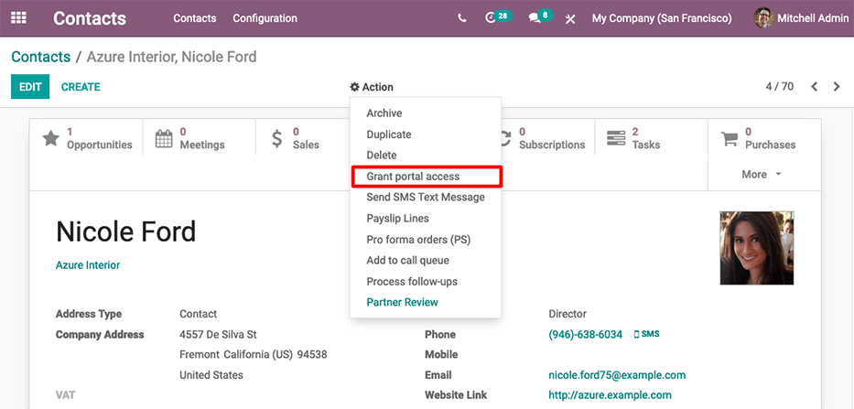
SGE
¿Qué es un sistema ERP-CRM-BI?
Víctor J. González
ENTERPRISE RESOURSE PLANNING (ERP)
¿Qué es?
Acceso en tiempo real:
Proporcionan acceso a datos y procesos en tiempo real, lo que facilita una toma de decisiones rápida y basada en información actualizada.
Características
Ejemplos
UT01: SISTEMAS ERP-CRM-BI | INTRODUCCIÓN | ¿QUÉ ES UN SISTEMA ERP-CRM-BI?

Slide 21
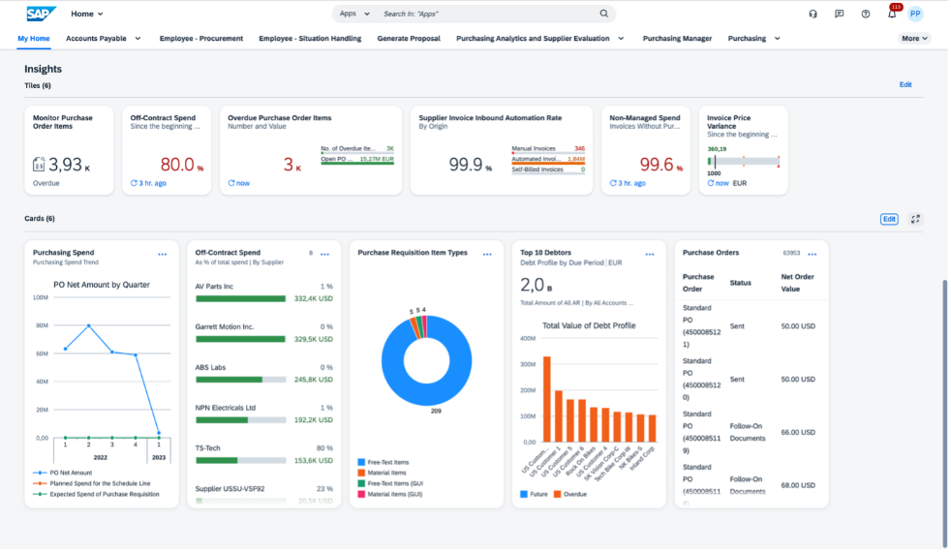
SGE
¿Qué es un sistema ERP-CRM-BI?
Víctor J. González
ENTERPRISE RESOURSE PLANNING (ERP)
¿Qué es?
SAP S/4HANA
SAP S/4HANA está basado en la nube y diseñado para grandes empresas y multinacionales. Ofrece soluciones para la gestión de finanzas, cadena de suministro, compras, ventas, producción y más.
Características
Ejemplos
UT01: SISTEMAS ERP-CRM-BI | INTRODUCCIÓN | ¿QUÉ ES UN SISTEMA ERP-CRM-BI?

Slide 22
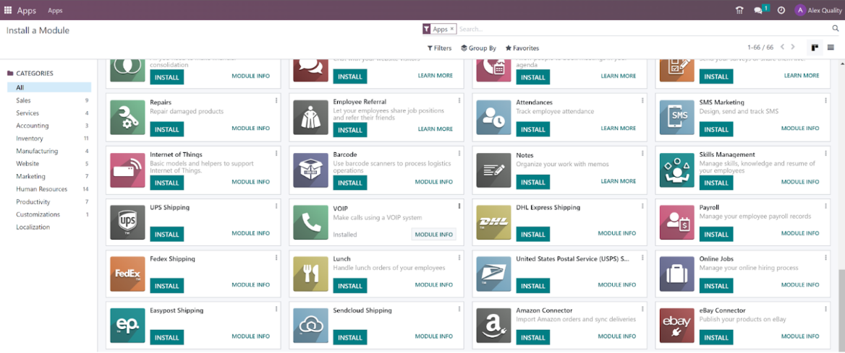
SGE
¿Qué es un sistema ERP-CRM-BI?
Víctor J. González
ENTERPRISE RESOURSE PLANNING (ERP)
¿Qué es?
ODOO
Es un ERP de código abierto. Es muy popular entre pequeñas y medianas empresas debido a su flexibilidad, bajo costo y la posibilidad de personalizar y agregar módulos según las necesidades.
Características
Ejemplos
UT01: SISTEMAS ERP-CRM-BI | INTRODUCCIÓN | ¿QUÉ ES UN SISTEMA ERP-CRM-BI?

Slide 23
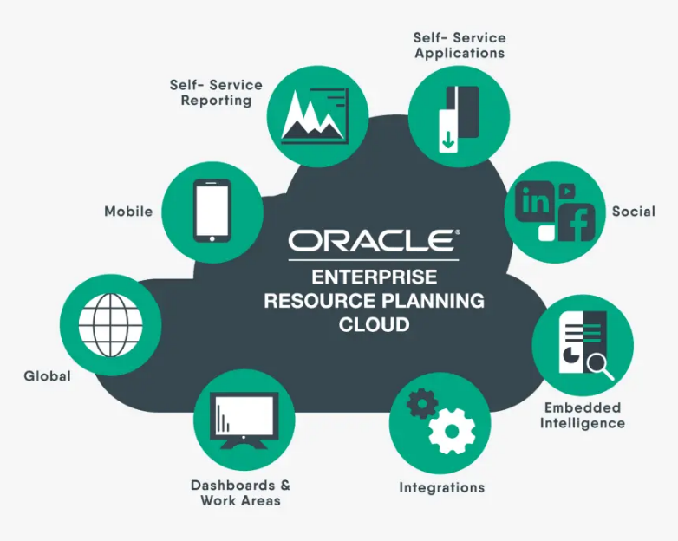
SGE
¿Qué es un sistema ERP-CRM-BI?
Víctor J. González
ENTERPRISE RESOURSE PLANNING (ERP)
¿Qué es?
ORACLE ERP CLOUD
Basado en la nube. Popular entre grandes empresas que buscan flexibilidad, escalabilidad y una integración fácil con otros productos de Oracle, como su suite de inteligencia empresarial (BI) y bases de datos.
Características
Ejemplos
UT01: SISTEMAS ERP-CRM-BI | INTRODUCCIÓN | ¿QUÉ ES UN SISTEMA ERP-CRM-BI?

Slide 24
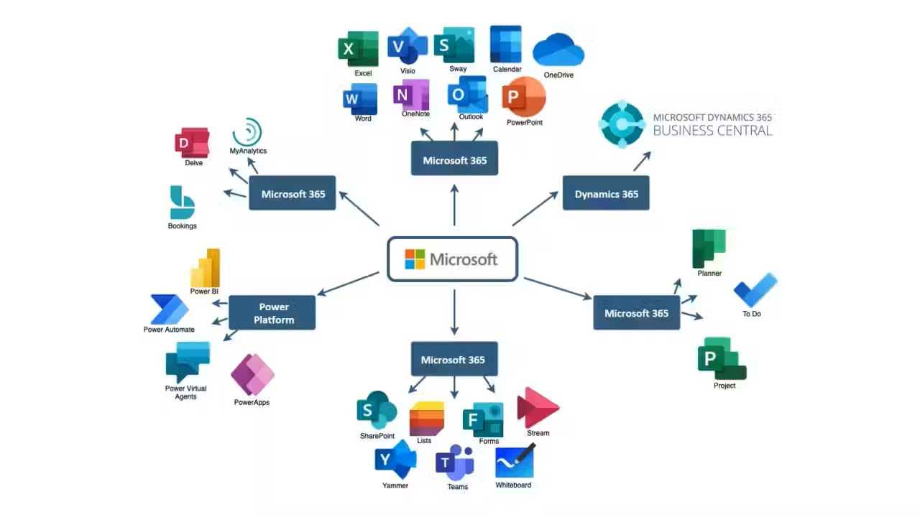
SGE
¿Qué es un sistema ERP-CRM-BI?
Víctor J. González
ENTERPRISE RESOURSE PLANNING (ERP)
¿Qué es?
MICROSOFT DYNAMICS ERP
Permite la integración con otras herramientas de Microsoft, como Office 365 o Power BI.
Características
Ejemplos
UT01: SISTEMAS ERP-CRM-BI | INTRODUCCIÓN | ¿QUÉ ES UN SISTEMA ERP-CRM-BI?

Slide 25
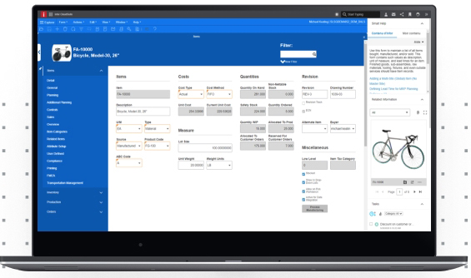
SGE
¿Qué es un sistema ERP-CRM-BI?
Víctor J. González
ENTERPRISE RESOURSE PLANNING (ERP)
¿Qué es?
INFOR CLOUD SUITE
Basada en la nube diseñada para industrias específicas, como manufactura, distribución, servicios financieros, y salud. Funcionalidades adaptadas a las necesidades particulares de cada sector.
Características
Ejemplos
UT01: SISTEMAS ERP-CRM-BI | INTRODUCCIÓN | ¿QUÉ ES UN SISTEMA ERP-CRM-BI?

Slide 26
SGE
¿Qué es un sistema ERP-CRM-BI?
Víctor J. González
CUSTOMER RELATIONSHIP MANAGEMENT (CRM)
¿Qué es?
Es una plataforma de software diseñada para gestionar, analizar y mejorar las interacciones de una empresa con sus clientes y prospectos (posibles clientes potenciales de la empresa).
Características
Ejemplos
UT01: SISTEMAS ERP-CRM-BI | INTRODUCCIÓN | ¿QUÉ ES UN SISTEMA ERP-CRM-BI?

Slide 27
SGE
¿Qué es un sistema ERP-CRM-BI?
Víctor J. González
CUSTOMER RELATIONSHIP MANAGEMENT (CRM)
¿Qué es?
Gestión de contactos:
Centralizan información relevante sobre los contactos.
Permiten clasificar y segmentar a los clientes para personalizar campañas de marketing.
Características
Ejemplos
UT01: SISTEMAS ERP-CRM-BI | INTRODUCCIÓN | ¿QUÉ ES UN SISTEMA ERP-CRM-BI?

Slide 28
SGE
¿Qué es un sistema ERP-CRM-BI?
Víctor J. González
CUSTOMER RELATIONSHIP MANAGEMENT (CRM)
¿Qué es?
Automatización del marketing
Permiten la creación y ejecución de campañas de marketing dirigidas, con herramientas para medir su efectividad.
Características
Ejemplos
UT01: SISTEMAS ERP-CRM-BI | INTRODUCCIÓN | ¿QUÉ ES UN SISTEMA ERP-CRM-BI?

Slide 29
SGE
¿Qué es un sistema ERP-CRM-BI?
Víctor J. González
CUSTOMER RELATIONSHIP MANAGEMENT (CRM)
¿Qué es?
Servicio al cliente:
Ofrece funcionalidades como servicio post-venta, gestión de tickets de soporte o funcionalidades de autoservicio.
Características
Ejemplos
UT01: SISTEMAS ERP-CRM-BI | INTRODUCCIÓN | ¿QUÉ ES UN SISTEMA ERP-CRM-BI?

Slide 30
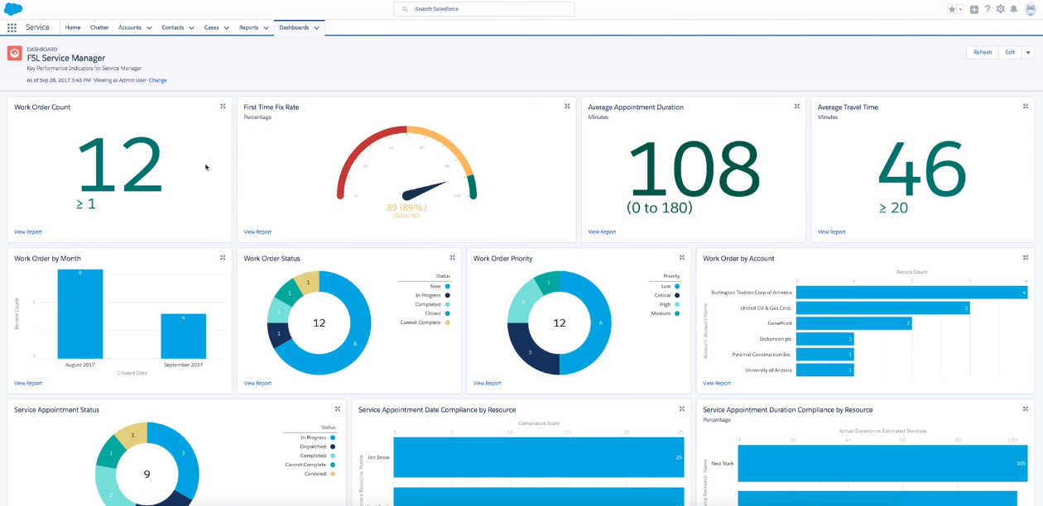
SGE
¿Qué es un sistema ERP-CRM-BI?
Víctor J. González
CUSTOMER RELATIONSHIP MANAGEMENT (CRM)
¿Qué es?
Salesforce CRM:
Uno de los más populares y robustos. Altamente personalizable y adecuado para empresas de todos los tamaños.
Características
Ejemplos
UT01: SISTEMAS ERP-CRM-BI | INTRODUCCIÓN | ¿QUÉ ES UN SISTEMA ERP-CRM-BI?

Slide 31
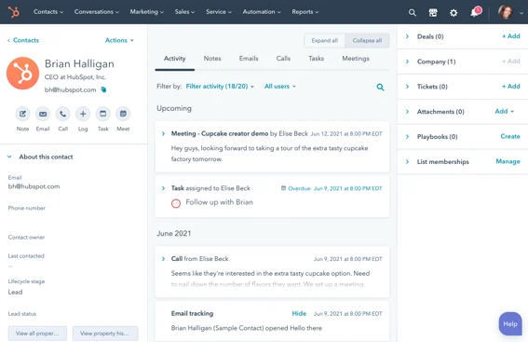
SGE
¿Qué es un sistema ERP-CRM-BI?
Víctor J. González
CUSTOMER RELATIONSHIP MANAGEMENT (CRM)
¿Qué es?
HubSpot CRM:
Solución gratuita, fácil de usar y con características como gestión de contactos, seguimiento de ventas, marketing por correo electrónico.
Características
Ejemplos
UT01: SISTEMAS ERP-CRM-BI | INTRODUCCIÓN | ¿QUÉ ES UN SISTEMA ERP-CRM-BI?

Slide 32
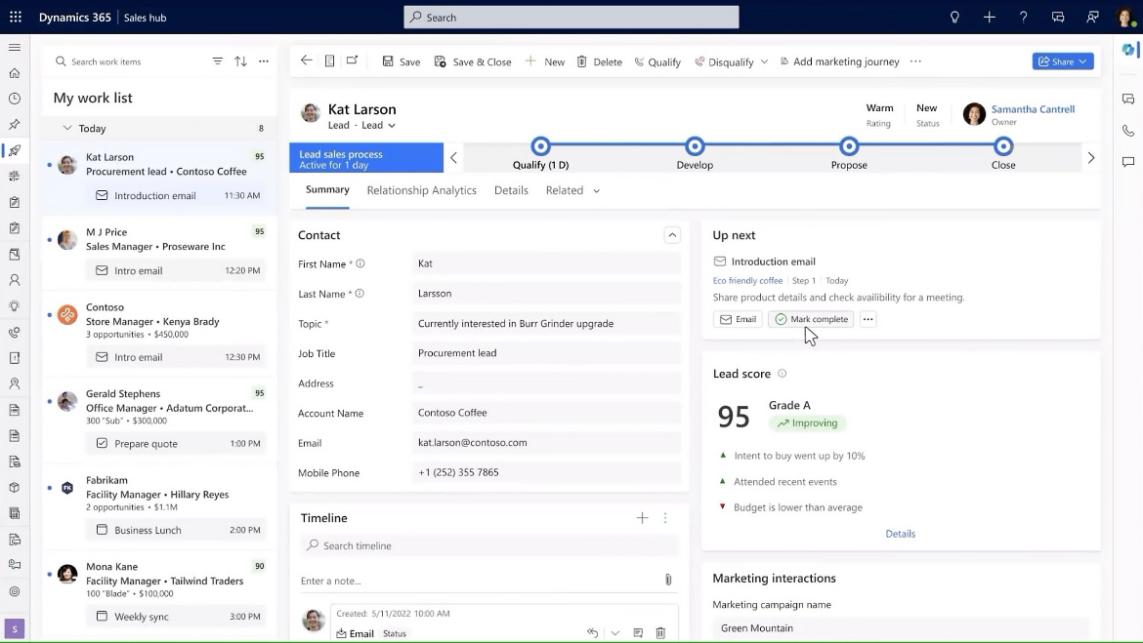
SGE
¿Qué es un sistema ERP-CRM-BI?
Víctor J. González
CUSTOMER RELATIONSHIP MANAGEMENT (CRM)
¿Qué es?
Microsoft Dynamics 365:
Integración con Office 365, Power BI y Azure. Funcionalidades avanzadas de ventas, marketing, servicio al cliente y análisis de datos.
Características
Ejemplos
UT01: SISTEMAS ERP-CRM-BI | INTRODUCCIÓN | ¿QUÉ ES UN SISTEMA ERP-CRM-BI?

Slide 33
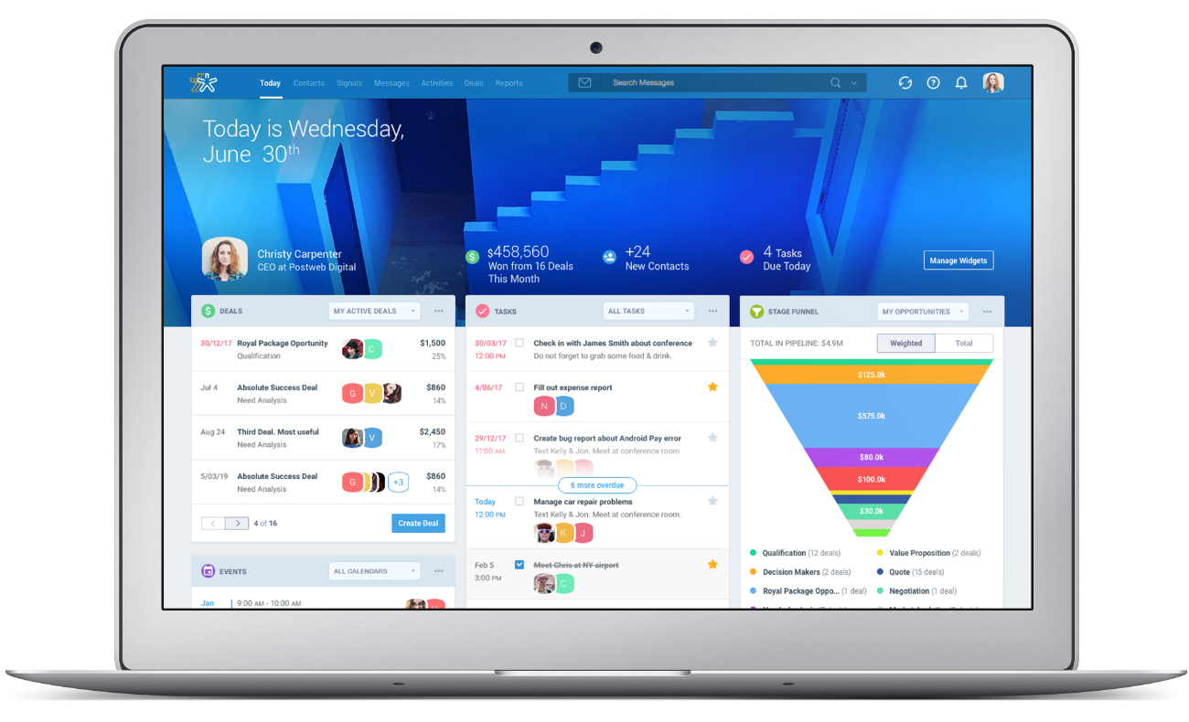
SGE
¿Qué es un sistema ERP-CRM-BI?
Víctor J. González
CUSTOMER RELATIONSHIP MANAGEMENT (CRM)
¿Qué es?
Nimble:
Integración con redes sociales y herramientas de productividad como Office 365 o G Suite.
Características
Ejemplos
UT01: SISTEMAS ERP-CRM-BI | INTRODUCCIÓN | ¿QUÉ ES UN SISTEMA ERP-CRM-BI?

Slide 34
SGE
¿Qué es un sistema ERP-CRM-BI?
Víctor J. González
BUSINESS INTELLIGENCE (BI)
¿Qué es?
Se refiere al uso de tecnologías, aplicaciones y prácticas para la recolección, integración, análisis y presentación de información empresarial.
Los sistemas BI permiten a las organizaciones convertir grandes volúmenes de datos en información útil, lo que facilita la toma de decisiones estratégicas y operativas informadas.
Características
Ejemplos
UT01: SISTEMAS ERP-CRM-BI | INTRODUCCIÓN | ¿QUÉ ES UN SISTEMA ERP-CRM-BI?

Slide 35
SGE
¿Qué es un sistema ERP-CRM-BI?
Víctor J. González
BUSINESS INTELLIGENCE (BI)
¿Qué es?
Recolección y almacenamiento de datos
Recopilan datos de diversas fuentes (ERP, CRM, hojas de cálculo, fuentes de datos en la nube) y las almacenan en un repositorio centralizado (data warehouse)
Características
Ejemplos
UT01: SISTEMAS ERP-CRM-BI | INTRODUCCIÓN | ¿QUÉ ES UN SISTEMA ERP-CRM-BI?

Slide 36
SGE
¿Qué es un sistema ERP-CRM-BI?
Víctor J. González
BUSINESS INTELLIGENCE (BI)
¿Qué es?
Transformación y limpieza de datos
Por ejemplo, eliminación de duplicados, corrección de errores, normalización de formatos, …
Características
Ejemplos
UT01: SISTEMAS ERP-CRM-BI | INTRODUCCIÓN | ¿QUÉ ES UN SISTEMA ERP-CRM-BI?

Slide 37
SGE
¿Qué es un sistema ERP-CRM-BI?
Víctor J. González
BUSINESS INTELLIGENCE (BI)
¿Qué es?
Análisis de los datos
Permiten realizar consultas complejas, identificar patrones y tendencias o generar modelos predictivos.
Características
Ejemplos
UT01: SISTEMAS ERP-CRM-BI | INTRODUCCIÓN | ¿QUÉ ES UN SISTEMA ERP-CRM-BI?

Slide 38
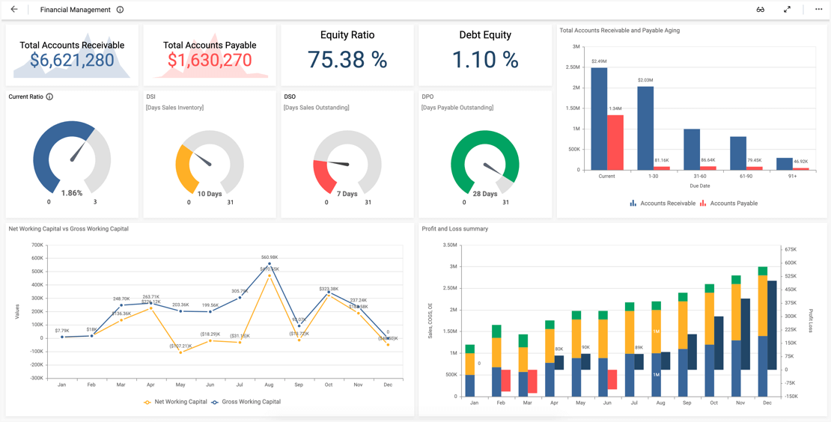
SGE
¿Qué es un sistema ERP-CRM-BI?
Víctor J. González
BUSINESS INTELLIGENCE (BI)
¿Qué es?
Visualización de datos
Un componente clave de los sistemas BI es la capacidad de mostrar visualizaciones de los datos de forma clara y efectiva mediante gráficos, tablas, mapas o dashboards interactivos.
Características
Ejemplos
UT01: SISTEMAS ERP-CRM-BI | INTRODUCCIÓN | ¿QUÉ ES UN SISTEMA ERP-CRM-BI?

Slide 39
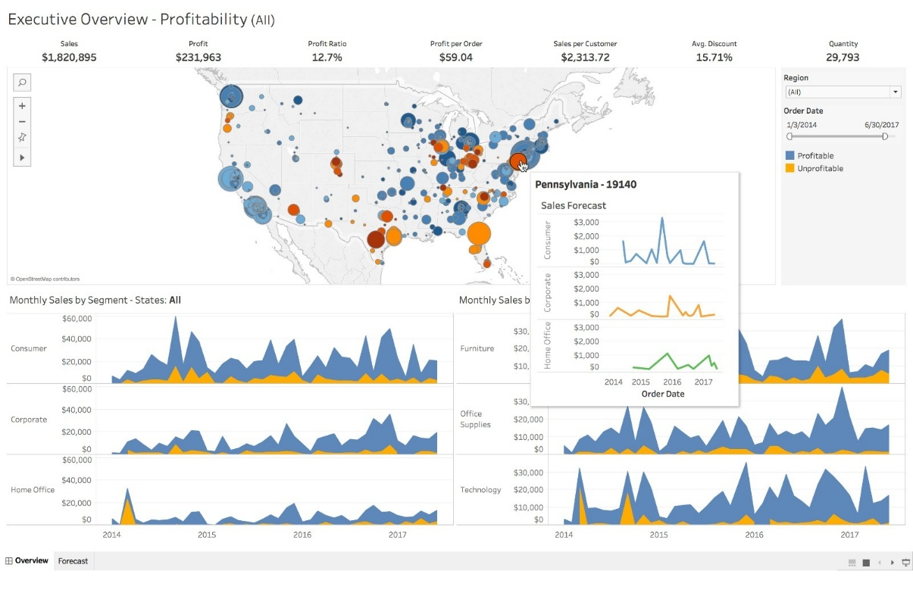
SGE
¿Qué es un sistema ERP-CRM-BI?
Víctor J. González
BUSINESS INTELLIGENCE (BI)
¿Qué es?
Tableau
Conocido por su poderosa capacidad de visualización de datos.
Características
Ejemplos
UT01: SISTEMAS ERP-CRM-BI | INTRODUCCIÓN | ¿QUÉ ES UN SISTEMA ERP-CRM-BI?

Slide 40
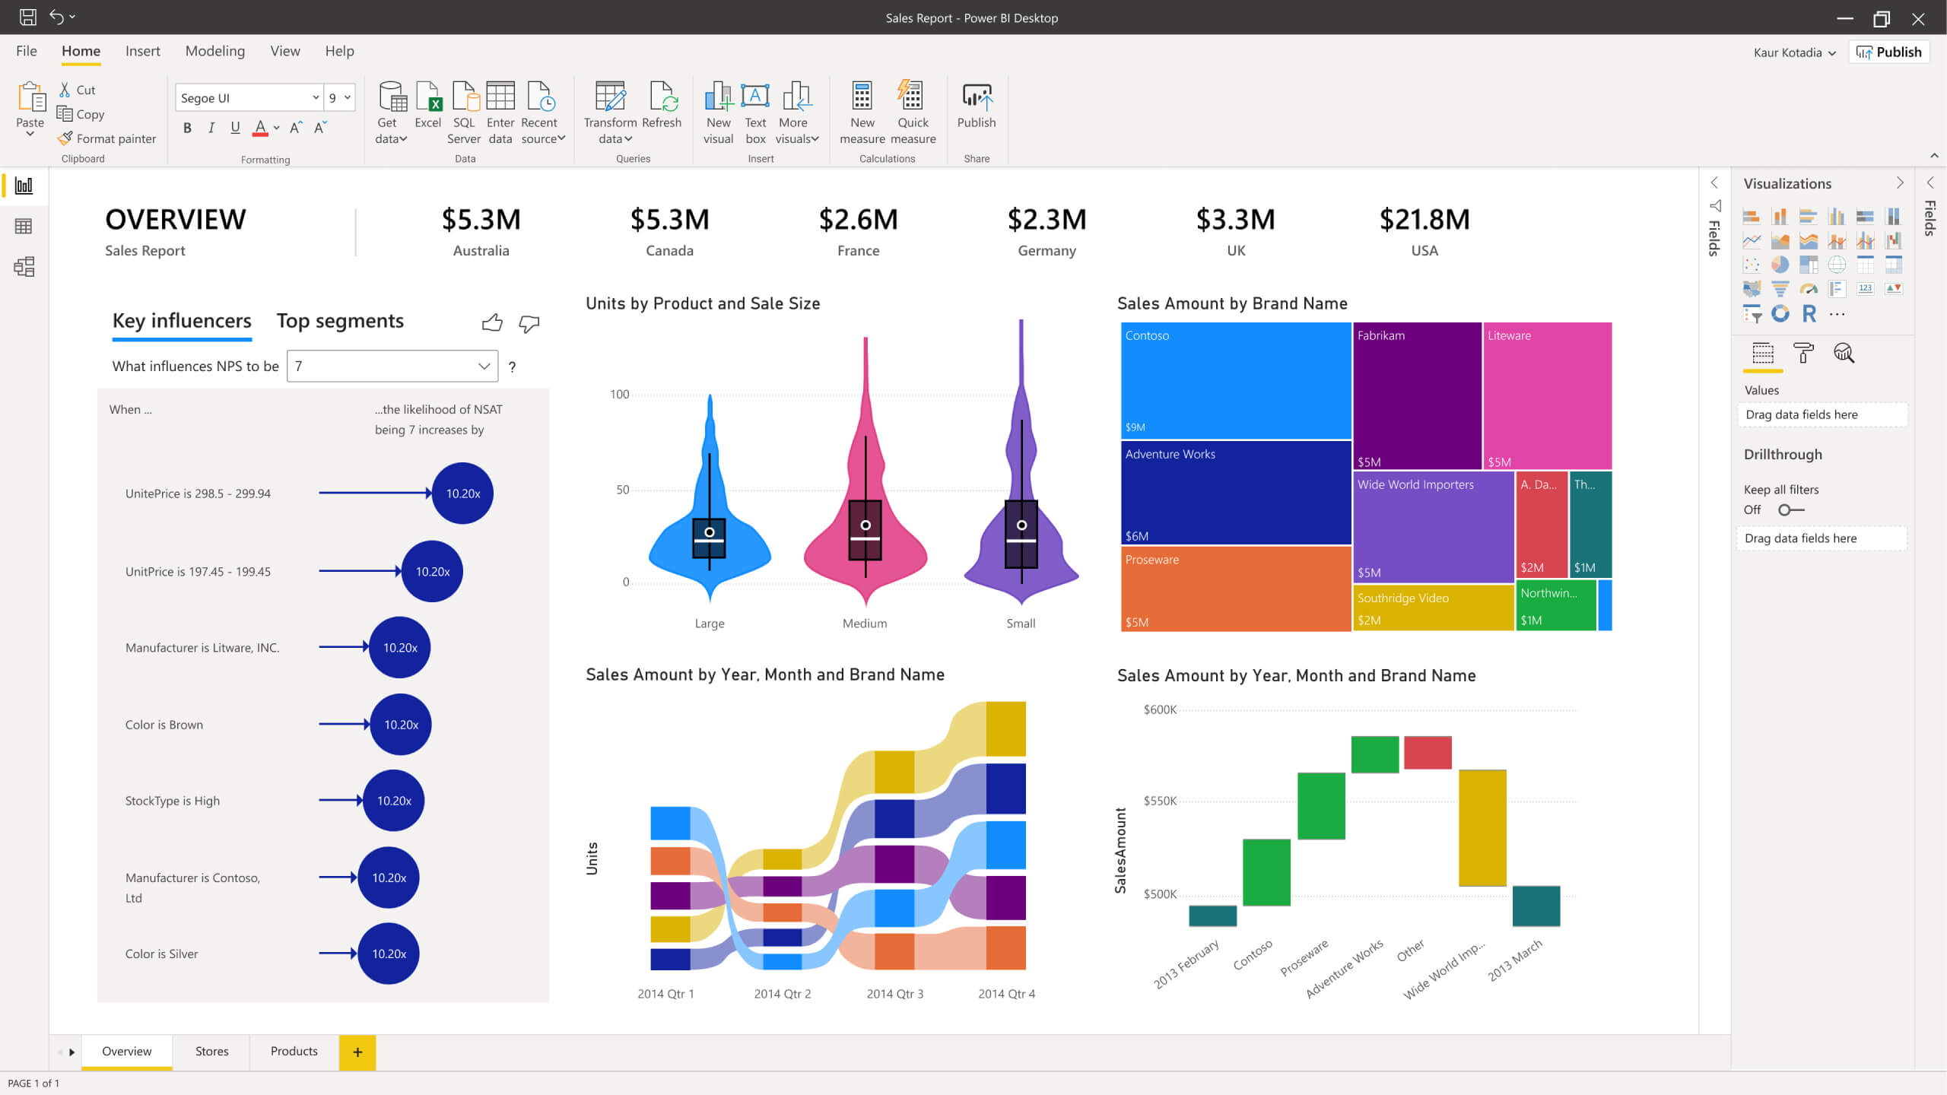
SGE
¿Qué es un sistema ERP-CRM-BI?
Víctor J. González
BUSINESS INTELLIGENCE (BI)
¿Qué es?
Power BI
Herramienta de Microsoft que se integra en su ecosistema
Características
Ejemplos
UT01: SISTEMAS ERP-CRM-BI | INTRODUCCIÓN | ¿QUÉ ES UN SISTEMA ERP-CRM-BI?

Slide 41
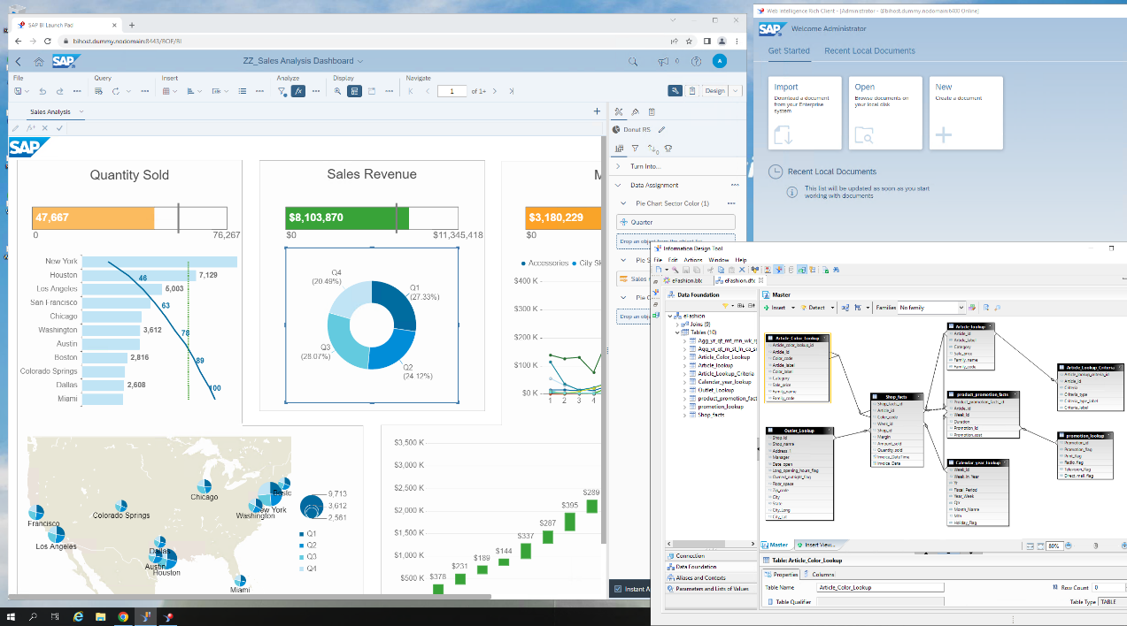
SGE
¿Qué es un sistema ERP-CRM-BI?
Víctor J. González
BUSINESS INTELLIGENCE (BI)
¿Qué es?
SAP BusinessObjects
Ideal para grandes empresas con necesidades complejas de datos
Características
Ejemplos
UT01: SISTEMAS ERP-CRM-BI | INTRODUCCIÓN | ¿QUÉ ES UN SISTEMA ERP-CRM-BI?

Slide 42
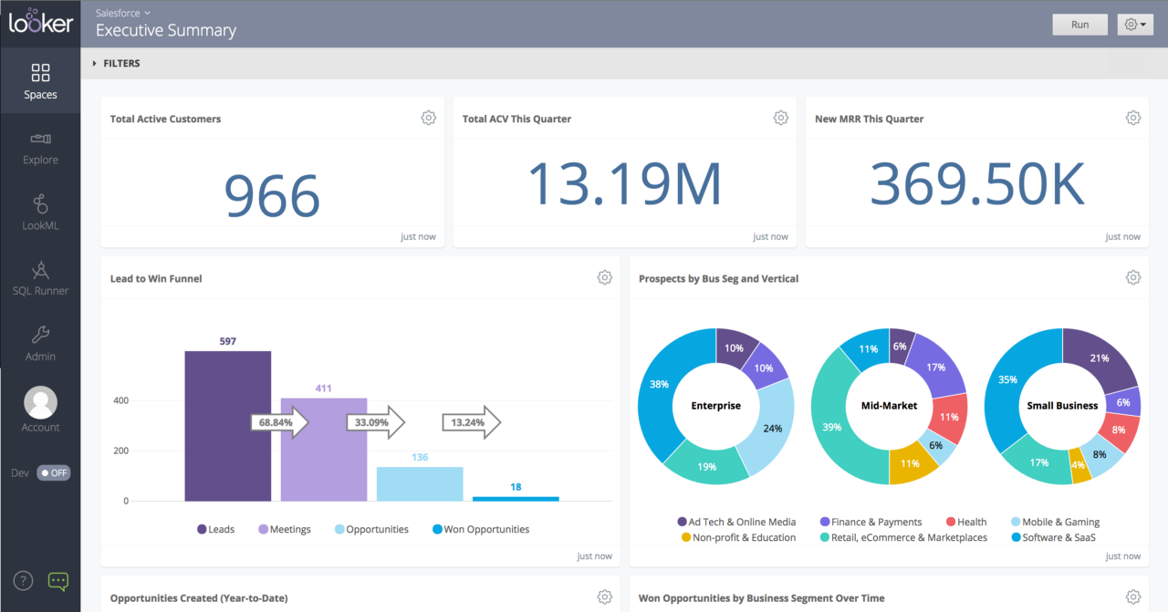
SGE
¿Qué es un sistema ERP-CRM-BI?
Víctor J. González
BUSINESS INTELLIGENCE (BI)
¿Qué es?
Looker
Se centra en la colaboración y el análisis de datos en tiempo real, con integración de herramientas de Big Data y la nube
Características
Ejemplos
UT01: SISTEMAS ERP-CRM-BI | INTRODUCCIÓN | ¿QUÉ ES UN SISTEMA ERP-CRM-BI?

Slide 43
3
VENTAJAS E INCONVENIENTES DE LOS ERP

Slide 44
SGE
VENTAJAS E INCONVENIENTES DE LOS ERP
Víctor J. González
Ventajas
Integración de procesos
Se unifican todos los procesos de negocio en un único sistema: finanzas, ventas, producción, recursos humanos,…
Inconvenientes
UT01: SISTEMAS ERP-CRM-BI | VENTAJAS E INCONVENIENTES DE LOS ERP | VENTAJAS

Slide 45
SGE
VENTAJAS E INCONVENIENTES DE LOS ERP
Víctor J. González
Ventajas
Mejora en la toma de decisiones
Al tener todos los datos centralizados proporcionan acceso a información actualizada en tiempo real, facilitando la toma de decisiones.
Inconvenientes
UT01: SISTEMAS ERP-CRM-BI | VENTAJAS E INCONVENIENTES DE LOS ERP | VENTAJAS

Slide 46
SGE
VENTAJAS E INCONVENIENTES DE LOS ERP
Víctor J. González
Ventajas
Eficiencia operativa
Reducen la redundancia de tareas y automatiza muchas operaciones, ahorrando tiempo y reduciendo el riesgo de errores humanos.
Inconvenientes
UT01: SISTEMAS ERP-CRM-BI | VENTAJAS E INCONVENIENTES DE LOS ERP | VENTAJAS

Slide 47
SGE
VENTAJAS E INCONVENIENTES DE LOS ERP
Víctor J. González
Ventajas
Escalabilidad
Los sistemas ERP están diseñados para crecer con la empresa, permitiendo incorporar nuevos módulos y funcionalidades a medida que la empresa crece.
Inconvenientes
UT01: SISTEMAS ERP-CRM-BI | VENTAJAS E INCONVENIENTES DE LOS ERP | VENTAJAS

Slide 48
SGE
VENTAJAS E INCONVENIENTES DE LOS ERP
Víctor J. González
Ventajas
Cumplimiento normativo
Los ERP suelen incluir herramientas que ayudan a cumplir con normativas fiscales y regulatorias.
Inconvenientes
UT01: SISTEMAS ERP-CRM-BI | VENTAJAS E INCONVENIENTES DE LOS ERP | VENTAJAS

Slide 49
SGE
VENTAJAS E INCONVENIENTES DE LOS ERP
Víctor J. González
Ventajas
Costos elevados de implantación
Su implementación puede ser muy costosa, tanto en licencias de software como su personalización e integración con sistemas existentes.
Inconvenientes
UT01: SISTEMAS ERP-CRM-BI | VENTAJAS E INCONVENIENTES DE LOS ERP | VENTAJAS

Slide 50
SGE
VENTAJAS E INCONVENIENTES DE LOS ERP
Víctor J. González
Ventajas
Complejidad de implementación
El proceso de implementación puede ser largo y complicado, afectando temporalmente a las operaciones de negocio.
Inconvenientes
UT01: SISTEMAS ERP-CRM-BI | VENTAJAS E INCONVENIENTES DE LOS ERP | VENTAJAS

Slide 51
SGE
VENTAJAS E INCONVENIENTES DE LOS ERP
Víctor J. González
Ventajas
Dependencia del proveedor
La empresa puede volverse dependiente del proveedor de ERP para actualizaciones, soporte técnico o nuevas funcionalidades.
Inconvenientes
UT01: SISTEMAS ERP-CRM-BI | VENTAJAS E INCONVENIENTES DE LOS ERP | VENTAJAS

Slide 52
SGE
VENTAJAS E INCONVENIENTES DE LOS ERP
Víctor J. González
Ventajas
Mantenimiento y actualizaciones costosas
Los sistemas ERP requieren mantenimiento constante y actualizaciones que pueden ser costosas.
Inconvenientes
UT01: SISTEMAS ERP-CRM-BI | VENTAJAS E INCONVENIENTES DE LOS ERP | VENTAJAS

